Slide 1
Тенденции развития ВК. Принципы вовлечения
Глебовская Марина, менеджер по корпоративным отношениям

Slide 2

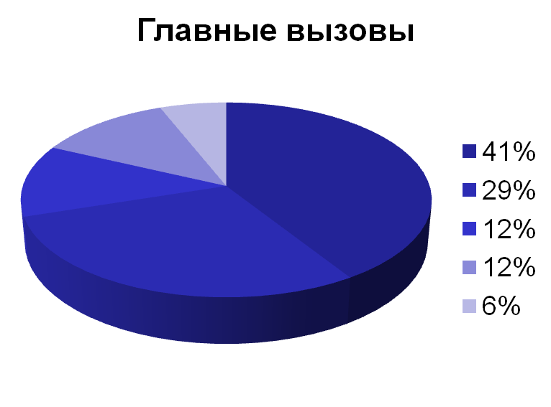

Исследование: тенденции ВК
41% - неготовность руководителей к активному участию в ВК
29% - недооценка роли ВК
12% - нелояльность сотрудников
12% - особенности корпоративной культуры российских копаний
6% - другое

Slide 3



Исследование: тенденции ВК
Основные препятствия
Закрытая формализованная корпоративная культура
Отсутствие желания у руководителей среднего звена делиться информацией с подчиненными
Возрастные или консервативные руководители высшего звена (не принимают систему информационной открытости, не понимают публичной работы с сотрудниками)

Slide 4
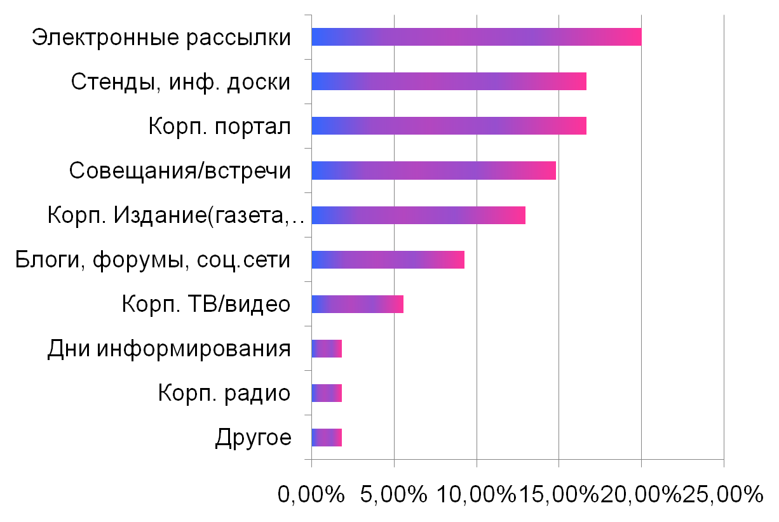
Исследование: тенденции ВК
Каналы коммуникаций
20% - рассылки
16,67% - инф. доски
16,67% - InSite
14,81% - встречи
12, 96% - корп. Газета
9,26% - блоги, форумы
5, 56% - корп. видео

Slide 5
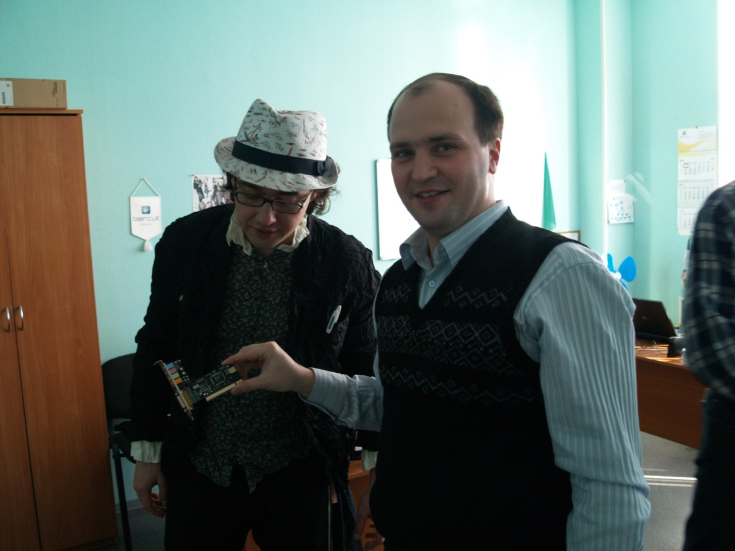

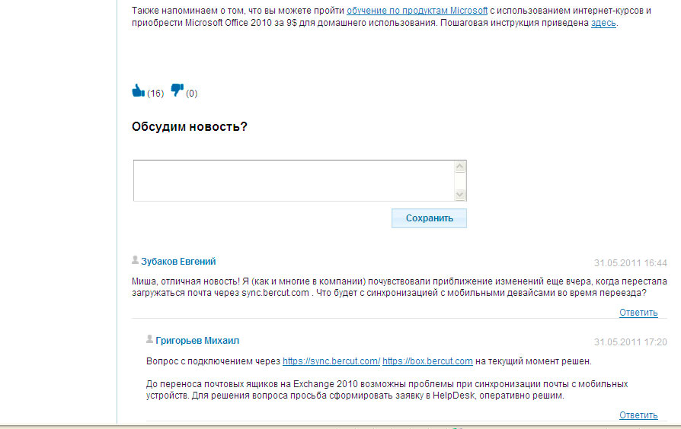
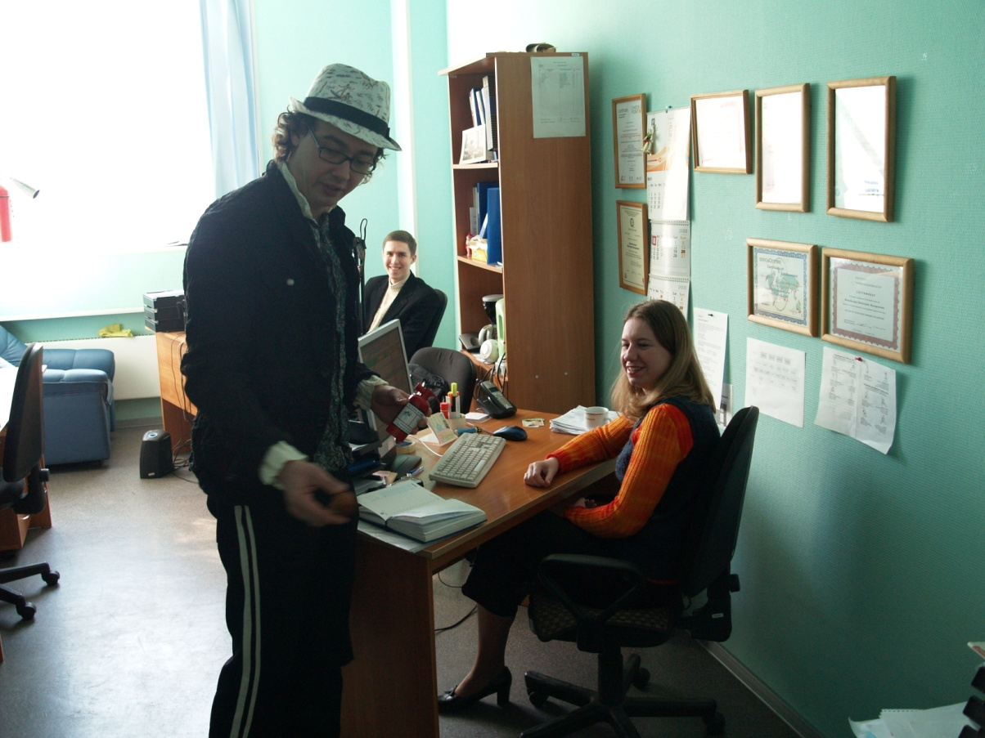



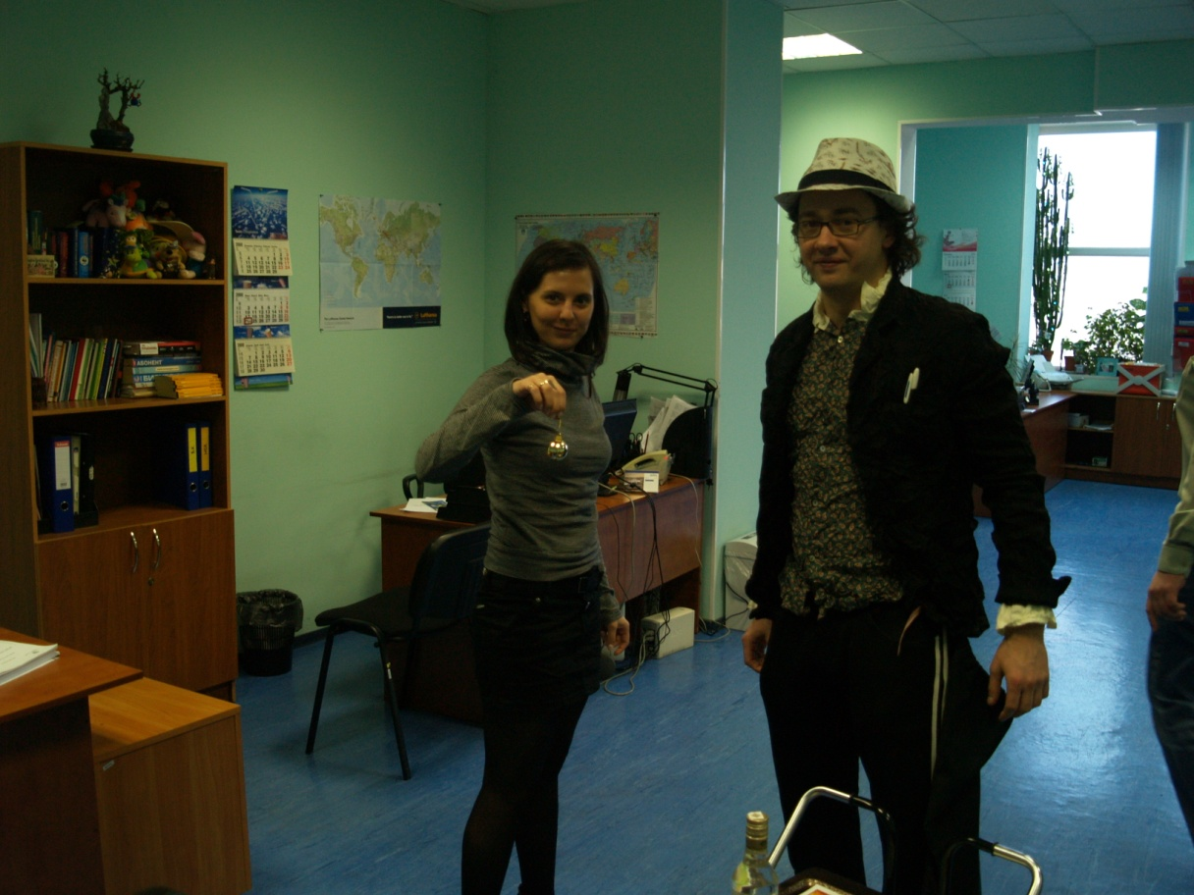



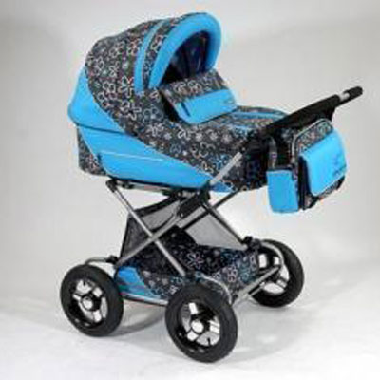

Вовлечение сотрудников: принципы
Адресность
Двунаправленность
Гибкость
Системность (когнитивное и эмоциональное воздействие)
Актуальность для сотрудников
Соответствие трендам

Slide 6

Вовлечение руководства
Привязка к бизнес-задачам!
Внедрение ценностей – внедрение позиционирования
Общение с новичками – стоимость процесса адаптации
Участие в пресс-конференции для сотрудников – стоимость замены одного специалиста

Slide 7
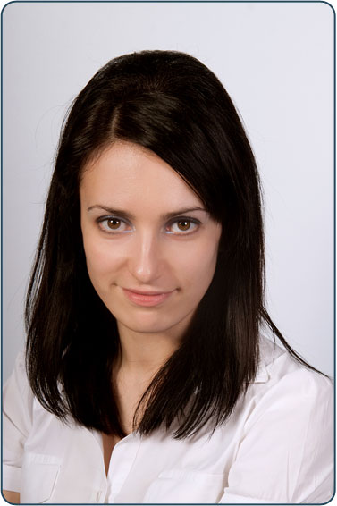
Спасибо за внимание!
E-mail: Marina.Glebovskaya@bercut.com
Блог: www.hr-partner.blogspot.com
Web-site: www.bercut.com

